Slide 1
Nakama 2 Chapter 8

Slide 2
第8課 うわさ Rumors

Slide 3
新しい言葉

Slide 4
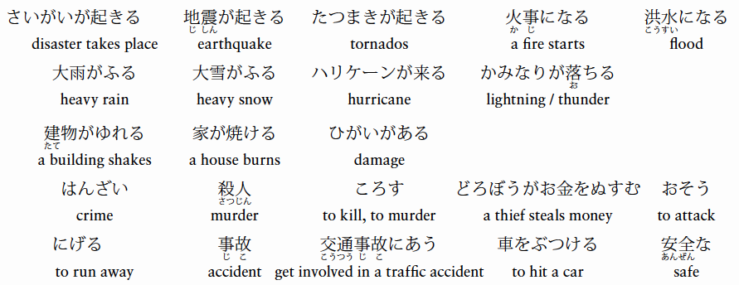
A. いやな経験

Slide 5
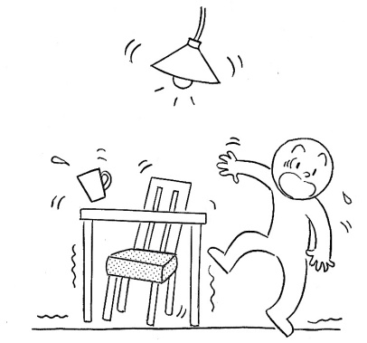
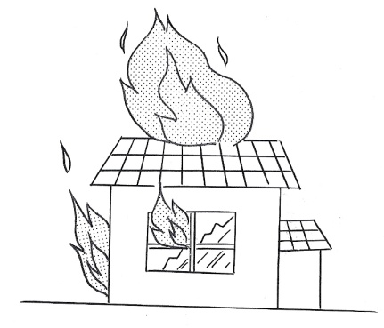
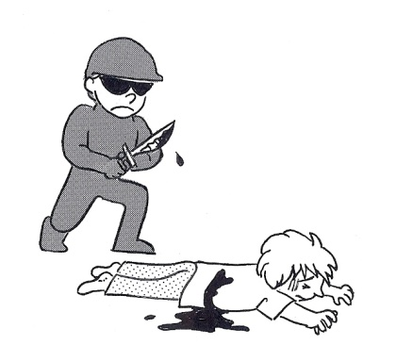
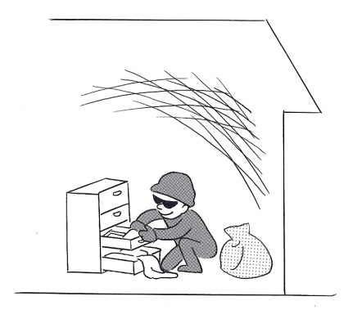
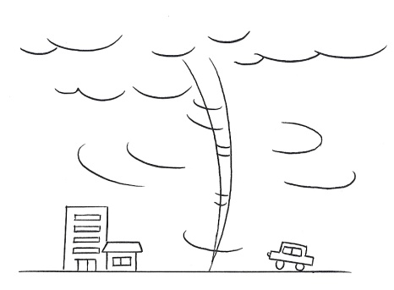
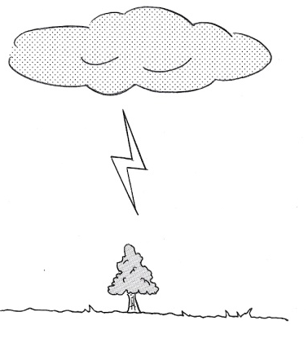
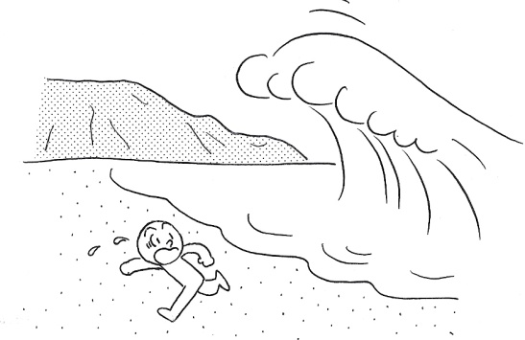
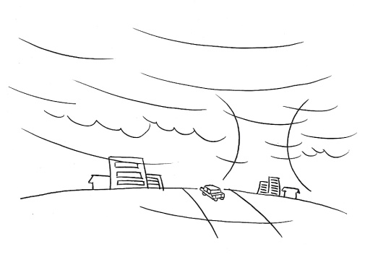
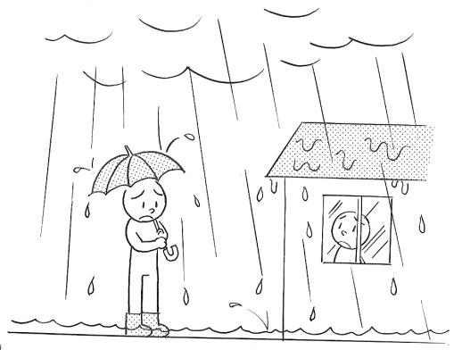
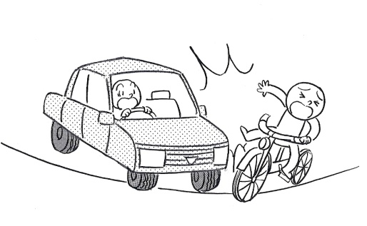
A. いやな経験
絵を見て、p.346から言葉を選(えら)んで下さい。
Irene
1 2 3 4 5
6 7 8 9 10

Slide 6
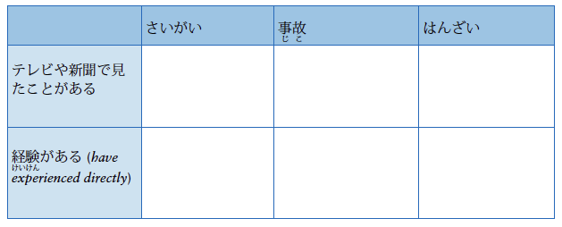
A. いやな経験 Activity 2
あなたはどんな災害(さいがい)、事故(じこ)、犯罪(はんざい)を見たことがありますか。経験(けいけん)をしたことがありますか。となりの人と話して下さい。

Slide 7
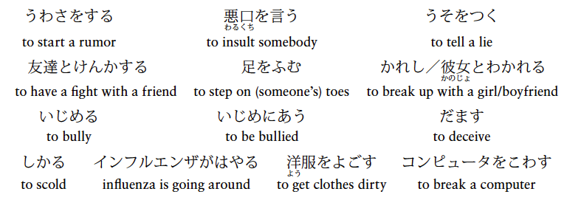
B. うわさ

Slide 8
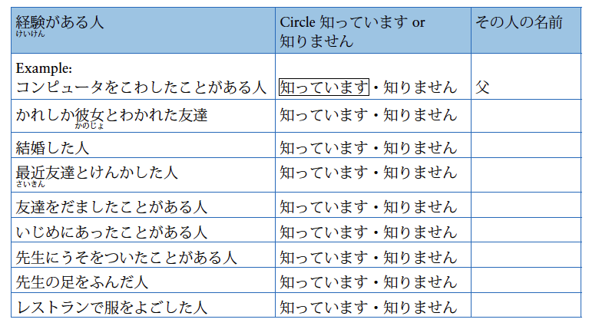
B.うわさ Activity 5

Slide 9
C. 気持ちをあらわす言葉
今までにどんな「気持ちをあわらす(express)言葉」を勉強しましたか。

Slide 10
C. 気持ちをあらわす言葉
絵を見て、下から言葉を選(えら)んで下さい。

Slide 11
C. 気持ちをあらわす言葉
質問に答えて下さい。
何がないと不便(ふべん)だと思いますか。
どんなことがむだだと思いますか。
どんな時に心配(しんぱい)しますか。
最近(さいきん)何かにおどろいたことがありますか。どんなことにおどろきましたか。

Slide 12
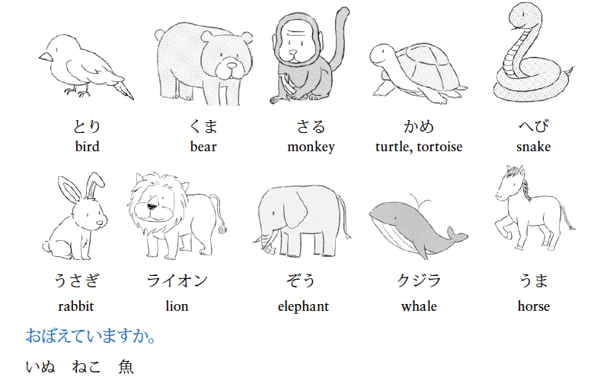
D. 動物にたとえる

Slide 13
D. 動物にたとえる
Find likely similes to describe the following people.

Slide 14
ダイアローグ

Slide 15
はじめに
地震(じしん)を経験したことがありますか。経験について話して下さい。
どんな災害(さいがい)がこわいですか。

Slide 16
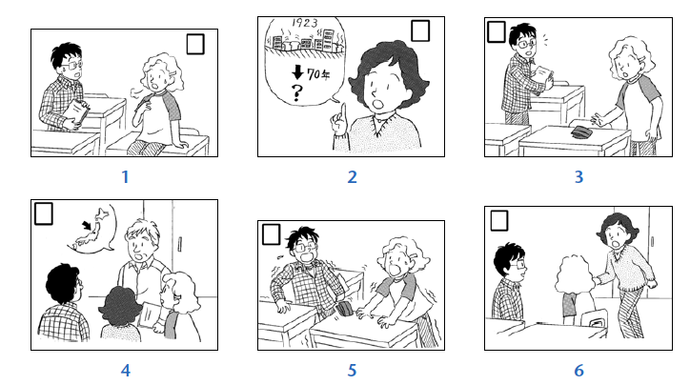
東京に地震が来るみたいです。
6
1
3
5
4
2

Slide 17
新しい言葉

Slide 18
質問に答えて下さい。
どうしてブラウンさんはリーさんにだめだと言ったのですか。
ブラウンさん、リーさん、上田さんの地震(じしん)の経験について説明して下さい。(例：経験したことがある？どこで？)
本田先生によると、今日の地震は東京であったのですか。
上田さんによると、東京に大きい地震が来たのはいつでしたか。
上田さんによると、どうして将来(しょうらい)東京に地震が起きるのですか。

Slide 19
日本の文化

Slide 20
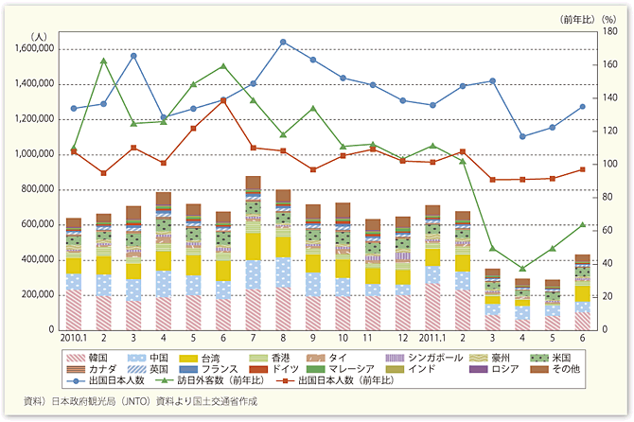
東日本大震災(だいしんさい)
この災害の影響(えいきょうeffects)はとても大きかったです。次のデータから何が分かりますか。
日本に来る外国人の数

Slide 21
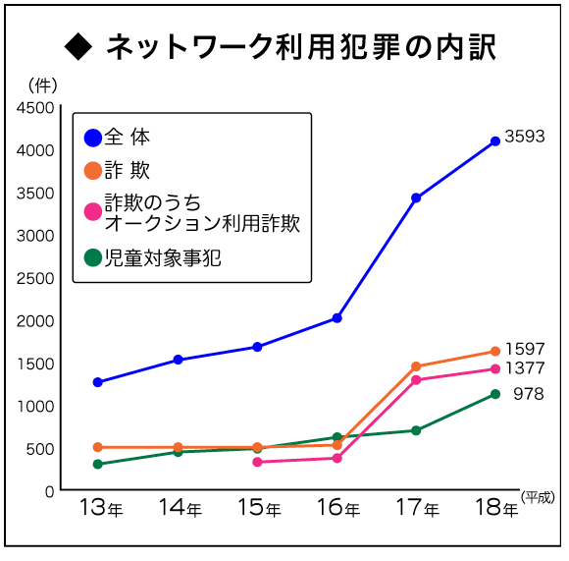
ネット犯罪(はんざい)が増(ふ)えている

Slide 22
日本の最近(さいきん)の犯罪(はんざい)
357ページを読んで次の質問に答えて下さい。
犯罪率(はんざいりつcrime rate)が低(ひく)い国はどこですか。高い国はどこですか。
日本で一番多いのは、どんな犯罪ですか。
日本で殺人(さつじん)があまり多くないのはどうしてですか。
最近多くなっているいじめは、どんないじめですか。
「オレオレサギ」というのは何だと思いますか。

Slide 23
文法１
Expressing problems and events
using the passive form

Slide 24
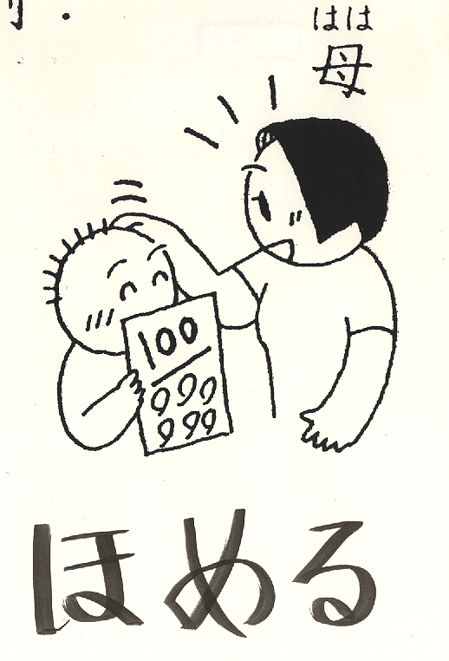
Passive form
お母さんは子供をほめました。
子供はお母さんにほめられました。
The viewpoint of the performer (agent)
The mother praised the child.
The viewpoint of the person who affected by the action
The child was praised by the mother.

Slide 25
Passive form
Irr. V. する→される、くる→こられる
るV: add られる to the stem
ほめる→ほめられる、食べる→食べられる
うV: add れる to the negative form
よぶ→よばれる、話す→話される

Slide 26
Passive form
Passive verbs are all るverbs.
ほめる→ほめられる
ほめられない、ほめられます
ほめられれば、ほめられて

Slide 27
Passive form
足をふむ
どろぼうが入る
お金をぬすむ
うわさをする
うそをつく
悪口を言う
すてる
いじめる
うる
ほめる
しんぱいする
こわす
車をぶつける
しかる
ころす
おそう
呼(よ)ぶ
だます

Slide 28
Passive structure
お母さんは 子供を ほめた。
子供は お母さんに ほめられた。
友達は 私に メアリーさんを しょうかいした。
私は 友達に メアリーさんを しょうかいされた。

Slide 29
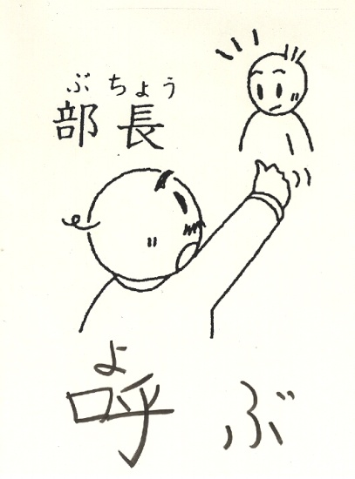
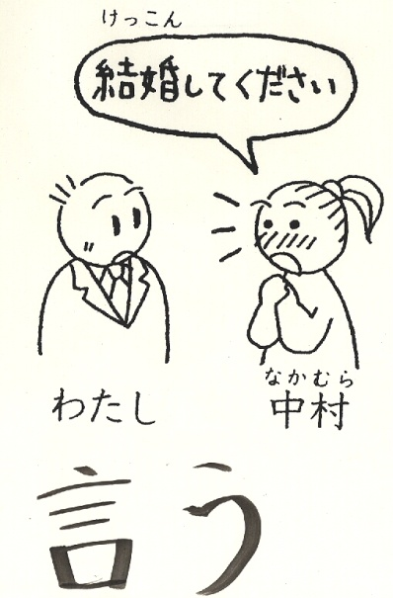
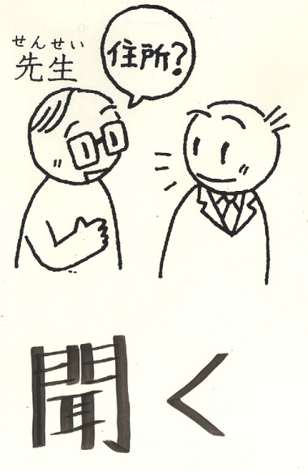
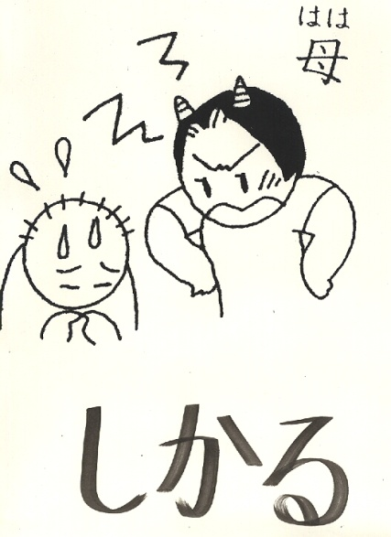
Passive structure
部長は 私を よびました。
→私は 部長に よばれました。

Slide 30
世界で一番！
Q：世界で一番よく知られているアメリカ人は
だれだと思いますか。
A: オバマだと思います。
Well-known American
Well-known Japanese
Frequently read book
Frequently spoken language
Frequently consumed drink
Frequently eaten food

Slide 31
Direct passive & Indirect passive
There are two types of passive sentences in Japanese, the direct and the indirect passive.
The direct passive is similar to the English passive.
The verb in the direct passive must be a transitive verb.
The subject of the direct passive can be inanimate. In that case, the agent is often marked with によって instead of に。Or, the agent may be omitted.
この本は色々（いろいろ）な人によって読まれています。
まきの先生は日本で(日本人に)よく知られています。

Slide 32
Direct passive & Indirect passive
The crucial difference between the direct and indirect passive is that the indirect passive tends to have a negative connotation, but direct passives can have either a negative or a positive connotation.

Slide 33
Indirect passives
In an indirect passive, someone does something or something happens, and the subject is adversely (困る！)affected by it or troubled by the action or event.
The subject has no direct involvement in the actual act or occurrence or event (=the subject is not a direct object of the verb).
The indirect passive sentence allows the subject to express his or her upset feeling caused by the event.
The action may be a natural occurrence (e.g.雨) or an accident.
The verb in the indirect passive can be an intransitive verb (e.g.ふる、なく).
The subject in the indirect passive must be animate.
The agent of indirect passive is usually specific and is rarely omitted.

Slide 34
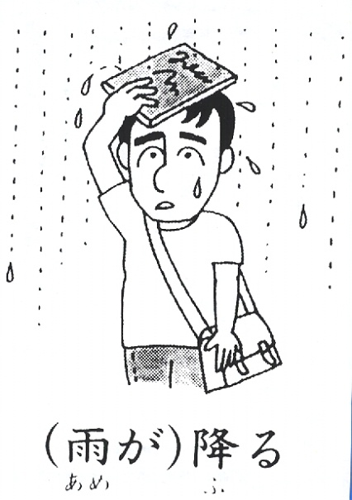
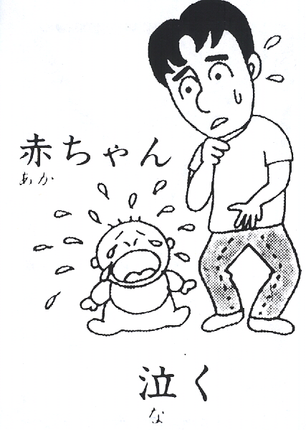
Indirect passives
雨が ふりました。
私は 雨に ふられました。
赤ちゃんが なきました。
私は 赤ちゃんに なかれました。

Slide 35
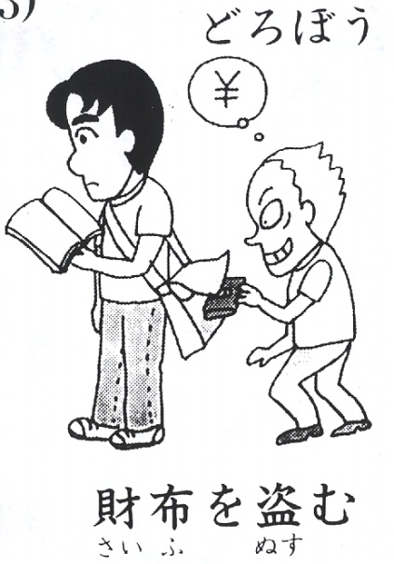
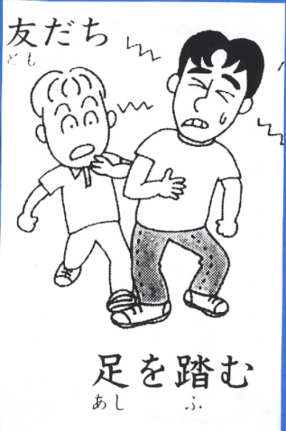
Indirect passives
どろぼうが さいふを ぬすみました。
私は どろぼうに さいふを ぬすまれました。
友達が 足を ふみました。
私は 友達に 足を ふまれました。

Slide 36
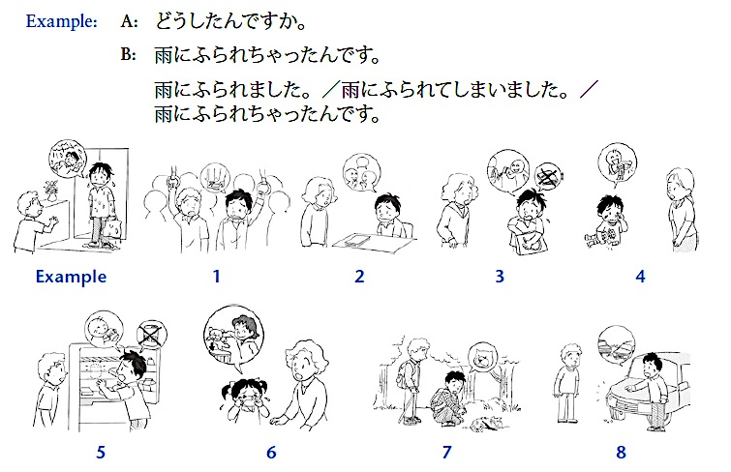
Activity 2

Slide 37
話しましょう
Your partner looks upset. Ask what the problem is.
Ex. X：どうしたんですか。
Y：すり(pickpocket)にさいふをぬすまれたんです。
X：それは大変ですね。けいさつ(police)に行きまし
たか。
Y：ええ、今行って来ました。
A burglar broke into your room and took your computer.
Your mother read your email.
Your younger brother has been bullied by his classmates all the time.

Slide 38
文法２-A
Expressing conjecture based on indirect evidence using ～らしい

Slide 39
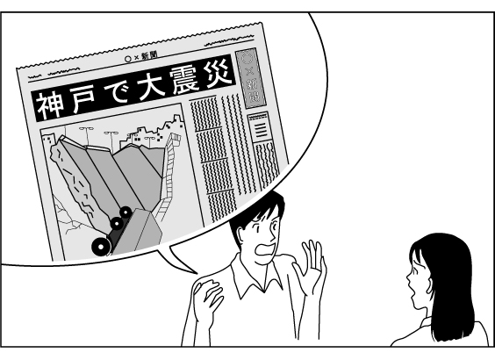
〜らしい I understand that~; I hear that~; the word is that~
神戸(こうべ)で大きな地震(じしん)が起きて、大きい被害(ひがい)が出たらしいよ。

Slide 40
Expressing conjecture based on indirect evidence using 〜らしい
〜らしい is used to express conjectures made by the speaker on the basis of information obtained indirectly (e.g., print or word of mouth).
そうだ(it looks like~) vs.らしい
そうだ(it looks like~) →a guess based on what the speaker has seen
らしい→a conjecture based on a more careful observation
Plain form + らしい→ハリケーンがふえているらしい。
noun and なadj.→大雪の後、まだ電気がつかなくて不便(ふべん)らしい。

Slide 41
Expressing conjecture based on indirect evidence using 〜らしい
When the speaker’s conjecture is not strong, らしい is almost the same as the hearsay そうだ (I heard~).
ニュースによると、今年は大きい災害(さいがい)があったらしい／そうだ。
A negative conjecture is expressed by ない／なかったらしい.
ハリケーンはこちらに来ないらしい。
大きい台風じゃなかったらしい。

Slide 42
Expressing conjecture based on indirect evidence using 〜らしい
〜さんは毎日勉強する。
→ conjecture
→〜さんは、いい学生らしい。
〜さんは毎日スポーツをする。
→ conjecture
→〜さんは、スポーツが大好きらしい。

Slide 43
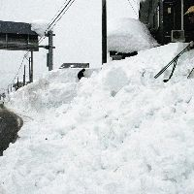
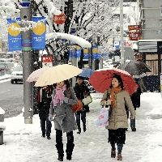
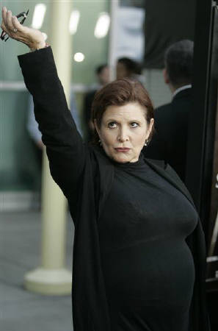
「〜らしい」を使いましょう
「スターウォーズ」のレイア姫(ひめprincess)、今ではダイエットの「顔」に。
日本各地で大雪、東海道新幹線は
最大１１３分の遅れとなっている。

Slide 44
文法２-B
Expressing conjecture based on direct evidence
using ～ようだ／みたいだ

Slide 45
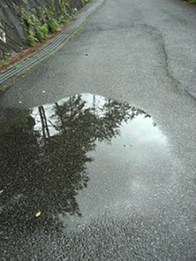
Expressing conjecture based on direct evidence using ようだ／みたいだ
道が水でぬれています(wet)。
→ conjecture
→雨がふったようですね。

Slide 46
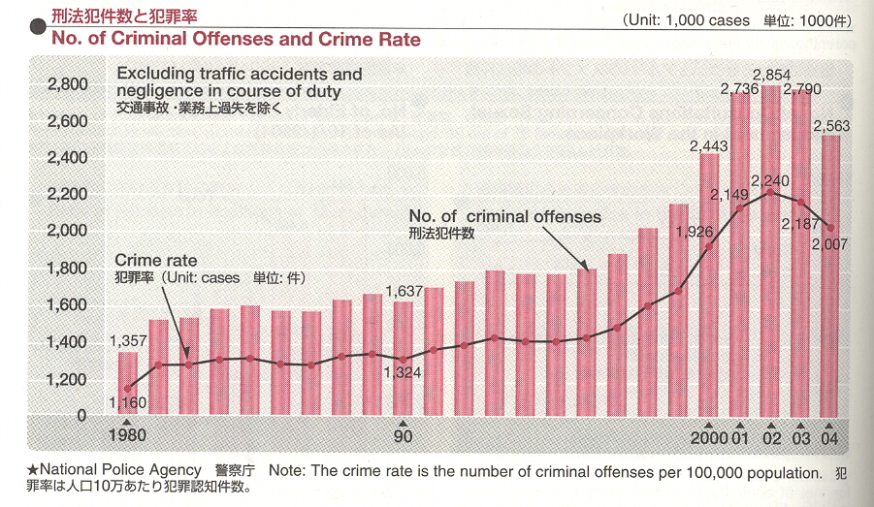
Expressing conjecture based on direct evidence using ようだ／みたいだ
XさんとYさんは、はんざいについてのニュースを見ています。
X:日本は最近(さいきん)はんざいが増(ふ)えているようだね。
Y:そうだね。今はあまり安全(あんぜん)じゃないみたいだね。

Slide 47
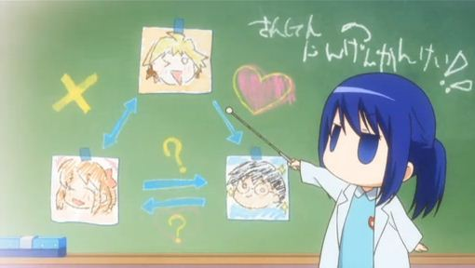
Expressing conjecture based on direct evidence using ようだ／みたいだ
X：しみず先生は有名な先生のようだよ。
Y：そうなの？あの先生、小さくてかわいくて、学生みたいだけど。
しみず先生

Slide 48
Expressing conjecture based on direct evidence using ようだ／みたいだ
The auxiliary adjective 〜ようだ expressed a conjecture base on firsthand, reliable information (usually visual information) and the speaker’s reasonable knowledge.
Use of this form indicates that the speaker is virtually certain that an action or event will take place.
そうだ (it looks like) indicates a guess based on the speaker’s sensory input (what the speaker sees or feels), so the reliability will vary.

Slide 49
Expressing conjecture based on direct evidence using ようだ／みたいだ
〜ようだ is different from 〜らしい in that 〜らしい usually expresses a conjecture based on secondhand information obtained from reading or hearsay.
〜ようだ is different from 〜でしょう／だろう, which expresses a conjecture that is NOT necessarily based on any information and often is a mere guess.
〜みたいだ is a more colloquial version of 〜ようだ and shows a lower degree of confidence regarding the conjecture than 〜ようだ.

Slide 50
そうだ(looks like)、ようだ、らしい
この本は高いそうだ。
(I heard this book is expensive.)
この本は高そうだ。
(Because of this nice cover and thickness, this book seems to be expensive.)
この本は高いらしい。
(From what I heard, this book seems to be expensive.)
この本は高いようだ。
(Considering the price of similar books, this book seems to be expensive.)

Slide 51
らしい／ようだ／みたいだ formation
うそだ＋らしい／ようだ／みたい
うそらしい、うそのようだ、うそみたいだ
不便(ふべん)だ＋らしい／ようだ／みたいだ
不便らしい、不便なようだ、不便みたいだ
The negative forms: ないようだ／ないみたいだ／なかったようだ／なかったみたいだ

Slide 52
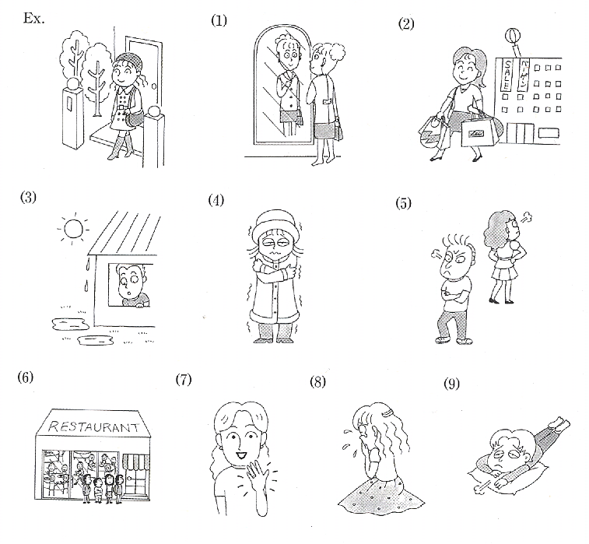
Verb or adjective + ようだ／みたい

Slide 53
文法３-A
Ｎのような／みたいな (like～)

Slide 54
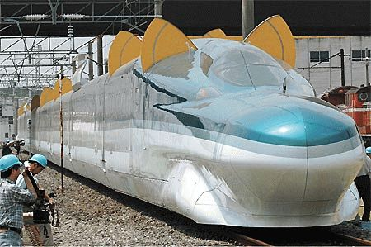
Nのような／みたいな X that looks like N
新聞でネコのような電車を見ました。
新聞でネコみたいな電車を見ました。

Slide 55
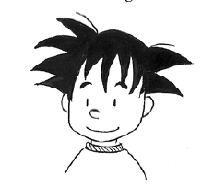
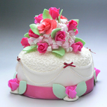
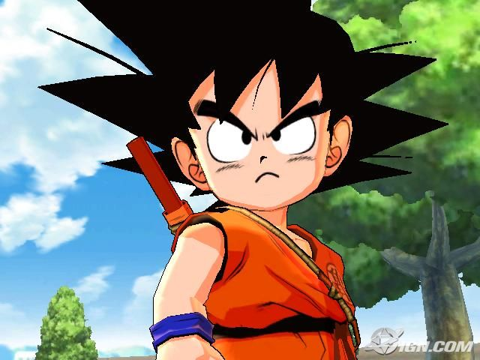
Nのような／みたいな
Both Nのような and Nみたいな describe something or someone based on resemblance to something else.
誕生日に彼(かれ)に花のようなケーキをもらった。
あのドラゴンボールのゴクウみたいな頭(あたま)の男の子は、友達のＢＦだ。

Slide 56
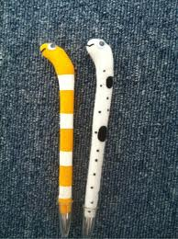
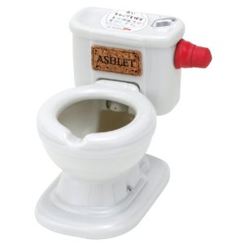
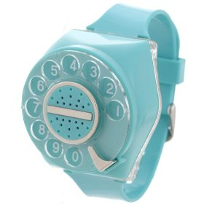
Nのような／みたいな
Ｘ：日本には色々なおもしろい物が売(う)ってるよ。
Ｙ：へえ、たとえば？
Ｘ：＿＿(のような/みたいな)＿＿とか、
＿＿ (のような/みたいな) ＿＿とか。
Ｙ：へえ。それはおもしろいね！クリスマスプレゼント
にしたいな。
ペン

Slide 57
Nのように／みたいに
Nのように and Nみたいに are adverbial forms.
誕生日に彼(かれ)に花のようにきれいなケーキをもらった。
ドラゴンボールのゴクウみたいに強くなりたい。

Slide 58
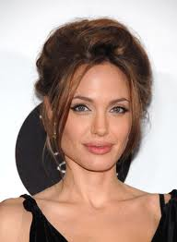
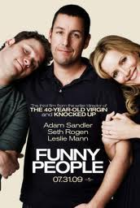
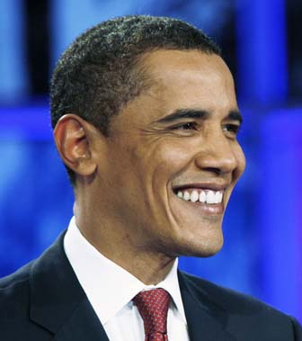
Nのように／みたいに
Ｘ：Ｙさんは将来(しょうらい)どんな人と結婚したい？
Ｙ：そうだねぇ。ジャック・スパロウのように/みたいに強くてかっこいい人と結婚したいな。
Ｘ：いいね。私/ぼくは・・・

Slide 59
文法３-B
Noun + らしい(typical)

Slide 60
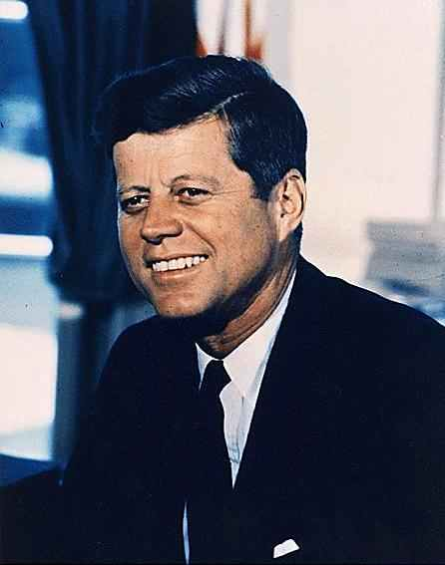
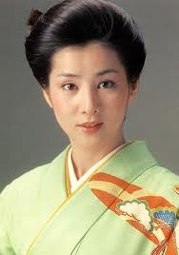
Nらしい(typical)
X：アメリカ人らしいアメリカ人って、どんな人だと思う？
Y：うーん、たとえば、J・F・ケネディみたいな人かなあ。じゃあ、日本人らしい日本人ってどんな人だと思う？
X：日本人らしい日本人ねぇ。たとえば、吉永小百合(よしながさゆり)みたいに着物が似合う(にあうlook good in)人かな。

Slide 61
Nらしい(typical)
子供らしい子供
女らしい人
男らしい人
女らしい女 vs. 女のような男
男らしい男 vs. 男のような女

Slide 62
Nらしい
例：冬らしい日
A: 冬らしい日って、どんな日だと思う？
B: 冬らしい日？たとえば、雪がたくさんふって、すっごく寒い日とか？
プリンストン大学の学生らしい学生
イタリアらしいデザイン
フランス料理らしい料理

Slide 63
Nらしい
例：男らしい
A: どんな時、その人を男らしいって思う？
B: うーん、たとえば、その人がスポーツしている時に男らしいって思うかなぁ。
男らしいと思う
女らしい
日本人らしい
アメリカ人らしい

Slide 64
文法４
Expressing limited degree
using だけ～ affirmative and しか～ negative

Slide 65
“Only” = Nだけ+affirmative Nしか+negative
X：Yさん、朝、何を食べましたか。
Y：私はダイエットをしていますから、リンゴだけ食べました。
X：Yさん、朝、何を食べましたか。
Y：私は朝、とても忙しかったですから、リンゴしか食べませんでした。

Slide 66
〜だけ + affirmative
Nだけ（が）〜
Nだけ（を）〜
Nだけに／Nにだけ〜
Nだけで／Nでだけ〜
パーティーにトムだけ（が）行きました。
宿題だけ（を）して、すぐ寝ました。
図書館だけに／図書館にだけ行きました。
図書館だけで／図書館でだけ勉強します。

Slide 67
〜しか + negative
が／をdrop
Other particles stay
に (location) optional
パーティーにトムが行きました。
→トムしか行きませんでした。
リンゴを食べました。
→リンゴしか食べませんでした。
図書館で勉強します。
→図書館でしか勉強しません。
図書館にあります。
→図書館（に）しかありません。

Slide 68
だけ vs しか
しか implies only ~ and nothing else, and sounds more emphatic than だけ.
しか is often used when the speaker finds less than expected.
一万円しかありません。(I have only 10,000 yen, and that is all. --- I should have more.)
一万円だけあります。(I have only 10, 000 yen.)

Slide 69
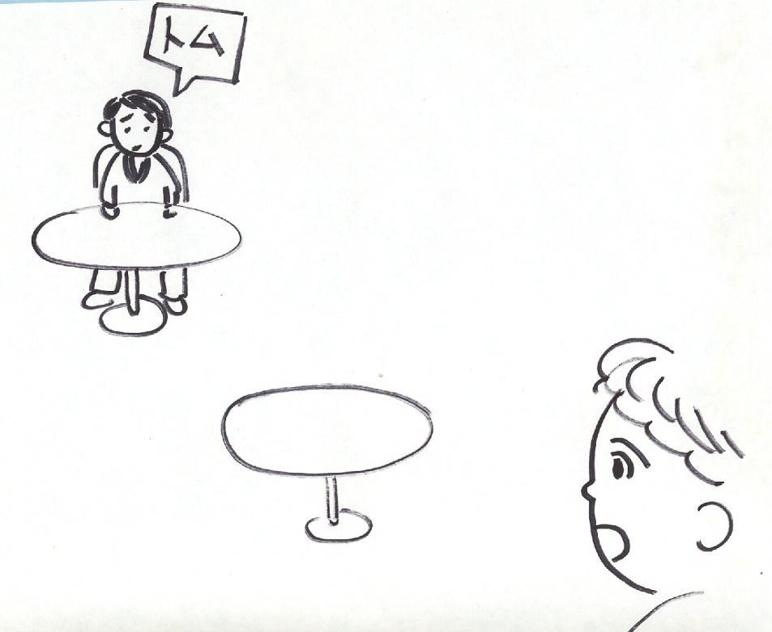
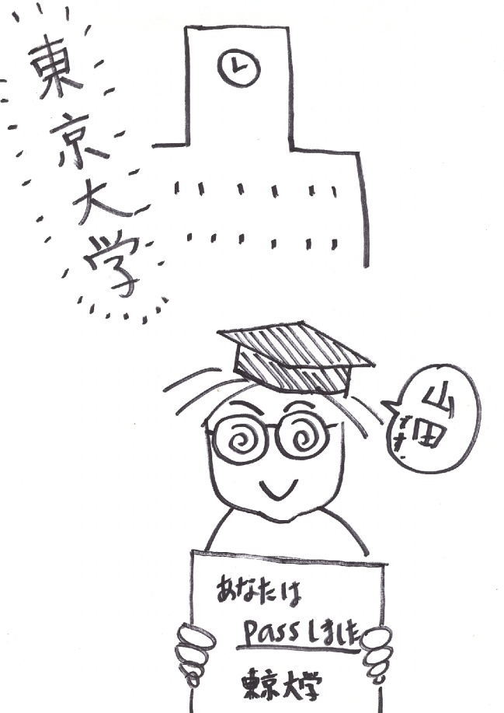
1. だれがパーティーに来ましたか。
2. だれが東京大学に入りましたか。
トムだけ（が）来ました。
トムしか来ませんでした。
山田さんだけ（が）入りました。
山田さんしか入りませんでした。

Slide 70
だけ？しか？
Q1：外国語がいくつ話せますか。
A1: スペイン語と日本語が少しだけ話せます。
A2: スペイン語と日本語が少ししか話せません。
A1とA2の答えは、ニュアンスがどう違いますか。
Q2: 何メートルぐらいおよげますか。
Q3: 今日はお金をいくら持っていますか。

Slide 71
だけ／しか
EX. きのう、パーティーにたくさんが人が来ていた？(only Mr. Tanaka)
→ ううん、田中さんだけ来ていたよ。
→ ううん、田中さんしか来ていなかったよ。
その話、だれが知ってるの？(only Mr. Suzuki)
どろぼうは何人いたの？(only 1)
えんぴつを貸してくれない？(Sorry, I have only one pencil.)
交通事故(こうつうじこ)にあったこと、ある？(once)
今週は、ずっと休みなの？(No way! I have a break only on Saturday!)

Slide 72
だけ／しか
次のトピックについて「だけ」「しか」の文をたくさん作ってみて下さい。
例：ライオン→ライオンは肉しか食べない。アフリカだけに住んでいる。
動物園のさる
大きい地震(じしん)
ハリケーン
日本語
プリンストン大学の学生

Slide 73
文法５
Expressing opinions indirectly
using 〜んじゃない（かと思う）

Slide 74
Expressing opinions
Certain
ニュースは本当(ほんとう)だと思う。
（I think the news is true.）
Less certain
ニュースは本当だろうと思う。
（I think the news is probably true.）
Least certain
ニュースは本当なんじゃないかと思う。
（I think the news might be true.）

Slide 75
〜んじゃないかと思う Expressing opinions indirectly
〜んじゃないかと思う = the speaker’s opinion, (with some uncertainty)
similar to 〜だろうと思う (but it is less certain)
〜んじゃないか = not indicate a negative (emphasizes the uncertainty)
Negative + んじゃないか
れい）この森には大きい動物はいないんじゃないかと思う。I don’t think there are any big animals in these woods.
雨はふらないんじゃないかと思う。I don’t think it will rain.

Slide 76
Expressing opinions indirectly
〜んじゃないかと思います
〜んじゃないでしょうか
〜んじゃないですか
〜んじゃないかな
〜んじゃないかしら
〜んじゃない？
言ってみましょう！
ニュースは本当(ほんとう)だ
変なうわさがある
NYは安全(あんぜん)じゃない
彼(かれ)は日本人じゃない

Slide 77
〜んじゃないかと思う
Answer the questions using 〜んじゃないかと思う。
例）Q：今日雨がふるでしょうか。
A:さあ、よく分かりませんが、ふるんじゃないかと思います。
or ふらないんじゃないかと思います。
地震(じしん)が起きた時、この建物(たてもの)は安全(あんぜん)だと思いますか。
火事の方が台風よりこわいと思いますか。
犬は頭がいいと思いますか。
日本にもくまがいると思いますか。
日本はたつまきが少ないと思いますか。
？？？

Slide 78
意見を言う

Slide 79
〜んじゃないかと思う
クラスメートに聞いてみましょう。

Slide 80
上手な聞き方

Slide 81
Storytelling
Expressions in Oral narrative (storytelling)
Starting: “getting the attention of your listener”
V+past んです(昨日、変なことがあったんですよ）
ねえ、聞いて。昨日ね、・・・
Conjunctions (そして、それから、それでetc.)
Reported speech (〜と言う etc.)
練習
どんな話しをしていますか。
どんなひょうげん(expressions)が使われていますか。

Slide 82
聞き上手話し上手

Slide 83
聞き上手話し上手 Telling a story well
More getting-attention phrases
ねえねえ、聞いて。(female)
ねえ、昨日、おもしろいことがあったんだ。(female/male?)
なあ、昨日、おもしろいことがあったんだ。(male)
あのう、昨日、ちょっとおもしろいことがあったんですけど。
ひどいこと、うれしいこと、かなしいこと、 etc.

Slide 84
聞き上手話し上手 listening a story well
The listener plays a very important role in the successful telling of a story.
To remain attentive
To provide feedback
あいづち (ええ、うん、あ、そう, etc.)
More phrases for the listener
Indicating an interest in a conversation and maintaining the flow
ええ、ええ。へえ、そうですか。
2. Eliciting more information
それで？その後、どうなったんですか。
3. Offering a reaction
それは大変でしたね。それはお気のどくでしたね。それはよかった
ですね。それはうれしかったでしょうね。
4. Showing a spontaneous reaction such as surprise
まさか。えーっ、本当ですか。うっそー！(very casual)まじー！
(very casual)

Slide 85
聞き上手話し上手
週末、どんなことがありましたか。
話す人
To get attention
聞く人
To remain attentive
To provide feedback

Slide 86
漢字１
笑泣泳払売落助考決待遊

Slide 87
読んでみましょう
笑う
泣く
泳ぐ
払う
売る
～が落ちる・～を落とす
～が助かる・～を助ける
考える
～が決める・～を決まる
待つ・招待する
遊ぶ・遊園地

Slide 88
読んでみましょう
友達に笑われました。
子供に泣かれて、困りました。
魚みたいに泳ぎます。
レストランでお金を払わなかった。
ネットでギターを売りました。
試験に落ちました。
とても助かります。
あの人のことしか考えていない。
日本に行くことに決めました。
ちょっと待ってください。
友達と遊園地で遊びました。

Slide 89
漢字に変えて下さい
あかちゃんはすぐわらったりないたりします。
まだじゅぎょうりょうをはらっていません。
おおきいみせなのに、パソコンうりばがないので、おどろいた。
こんどのしゅうまつに、ゆうえんちにいきませんか。

Slide 90
漢字に変えて下さい（答え）
赤ちゃんはすぐ笑ったり泣いたりします。
まだ授業料を払っていません。
大きい店なのに、パソコン売り場がないので、おどろいた。
今度の週末に、遊園地に行きませんか。

Slide 91
漢字２
呼招忙静暗点夜心配困経

Slide 92
読んでみましょう
呼ぶ
招待
忙しい
静か
暗い
点
夜、今夜
心配
困る
経験

Slide 93
読んでみましょう
タクシーを呼んで下さい。
食事に招待されました。
試験があるのでとても忙しい。
先生の家がある所はとても静かです。
暗いから気をつけて下さい。
この間の試験は点は90点でした。
夜は寒くなります。
今夜はパーティに行く予定です。
母の病気のことが心配です。
となりの人がうるさくて困っています。
専攻は経済(ざい)学です。
日本でいろいろな経験をしたい。

Slide 94
漢字に変えて下さい
このしけんは、うけたけいけんがないので、しんぱいしています。あまりいいてんはとれないとおもいます。
すきなひとをえいがにしょうたいすることにきめました。
わたしはおよげないので、うみではこまります。
さいふをおとしてしまったから、ともだちをよびました。
このへんはよなかはしずかでくらくなるので、きをつけてください。
しゅうまつもしごとがあっていそがしかった。

Slide 95
漢字に変えて下さい（答え）
この試験は、受けた経験がないので、心配しています。あまりいい点は取れないと思います。
好きな人を映画に招待することに決めました。
私は泳げないので、海では困ります。
さいふを落としてしまったから、友達を呼びました。
このへんは夜中は静かで暗くなるので、気をつけて下さい。
週末も仕事があって忙しかった。

Slide 96
上手な読み方

Slide 97
読む前に

Slide 98
温暖化
地球温暖化（ちきゅうおんだんか）はどうして起こるのか？

Slide 99
読む前に
地球（ちきゅう）は毎年暖（あたた）かくなっていると言われていますが、それについてどう思いますか。
どうして地球は暖かくなっているのだと思いますか。
地球の気温が上がるとどうして困るのですか。

Slide 100
Q
地球（ちきゅう）は何年から急に暖（あたた）かくなっていますか？
２１００年までに地球にはどんなことが起きるでしょうか？
地球温暖化（ちきゅうおんだんか）って何ですか？

Slide 101
Q
地球が暖かくなるとどんなことが起こりますか。
１９９２年からどんなことをしていますか。

Slide 102
Q
温暖化はどうしておこりますか？
どうして二酸化炭素が急に増えたのですか？

Slide 103
Q
温暖化を防ぐためは、どうすればいいですか。

Slide 104
読んだ後で

Slide 105
読んだ後で
この文章（ぶんしょう：text）を書いた人は何が言いたいのですか。
〜さんの国ではこの（＝地球（ちきゅう）が暖（あたた）かくなっているという）問題について、どんなことをしていますか。
〜さんはどんなことをしたらいいと思いますか。（３つぐらい考えてください）

